Slide 1




אקסל מתקדם
לניתוח נתונים
פונקציות חיפוש – חלק 2 – INDEX+MATCH

Slide 2

פונקציות חיפוש מתקדמות
האם נתקלתם בבעיות מסוימות בשימוש בפונקציית VLOOKUP?
Notes:
בשיעור הקודם למדנו על חיפוש באמצעות פונקציית VLOOKUP.
קיימו דיון בכיתה: האם נתקלתם בבעיות מסוימות בשימוש בפונקציית VLOOKUP?

Slide 3

VLOOKUP
מספר בעיות בשימוש בפונקציית VLOOKUP:
אי אפשר למצוא נתונים בעמודה הנמצאת מימין לערכי החיפוש.
שימוש ב-VLOOKUP דורש לספור ידנית את העמודות בטבלה, מה שמקשה מאוד על העבודה כאשר מדובר בטבלאות גדולות, וגם עלול לגרור טעויות עקב טעות בספירה.

Slide 4

INDEX + MATCH
הפונקציות INDEX ו-MATCH משמשות תחליף גמיש ל-VLOOKUP.
יתרונות השימוש ב-INDEX+MATCH:
מניעת טעויות אנוש וטעויות גרירה
ניתן למצוא ערכים שנמצאים גם מימין
לערך החיפוש
החיפוש לא מוגבל בעמודות! ניתן למצוא ערכים שמפוזרים על פני יותר מעמודה אחת.
Notes:
חשוב להדגיש גם שעם כל היתרונות, ל-INDEX+MATCH יש חיסרון אחד עיקרי על פני VLOOKUP - שילוב הפונקציות יוצר פונקציה מורכבת יותר לכתיבה וגם להבנה.
לכן, ברוב המקרים, וכאשר אין בעייתיות או חשש לתקלות, אפשר להשתמש ב-VLOOKUP הפשוט יותר.

Slide 5
INDEX + MATCH
MATCH – פונקציה שמקבלת טווח ערכים וערך לחיפוש ומחזירה את השורה היחסית* שבה נמצא הערך:
=MATCH(lookup_value, table_array, [match_type])
הערך שלפיו רוצים לחפש
הטווח (העמודה) שבו נמצא ערך החיפוש שצוין ב-lookup_array
התאמה מדויקת / בקירוב.
לרוב נכתוב בארגומנט זה את הספרה 0 כדי לקבל התרמה מדויקת לערך החיפוש שצוין
Notes:
*שורה יחסית = פונקציית MATCH סופרת את השורות החל מראש הטווח שצוין (ולא מראש הגיליון).
שימו לב כי פונקציית MATCH אינה מחזירה נתונים אלא רק את מספר השורה שבה הם נמצאים! לכן היא משמשת בעיקר כפונקציית עזר ואינה עומדת בפני עצמה.

Slide 6
INDEX + MATCH
INDEX – פונקציה שמקבלת טווח ערכים ומספר שורה יחסי* ומחזירה את הערך המוצב בשורה זו:
=INDEX(array, row_num, [column_num])
טווח הערכים** שבו נמצאים הערכים שאנחנו רוצים למצוא
מספר השורה שבה נמצא הערך הרצוי. לרוב לא נוכל לדעת מראש מהו מספר השורה, ולכן נציב בארגומנט זה פונקציית MATCH למציאת מספר השורה
מספר העמודה שבה נמצא הערך הרצוי. ארגומנט זה אינו הכרחי, ונוסיף אותו רק אם נציב ב-array טווח הכולל יותר מעמודה אחת
Notes:
*מספר שורה יחסי = כמו בפונקציית MATCH גם פונקציית INDEX עובדת באופן יחסי לטווח שצוין. לכן יש לשים לב כי טווח הערכים של פונקציית INDEX מתחיל מאותה שורה בדיוק כמו טווח הערכים של פונקציית MATCH!
**טווח הערכים – יכול לכלול עמודה אחת או יותר.

Slide 7
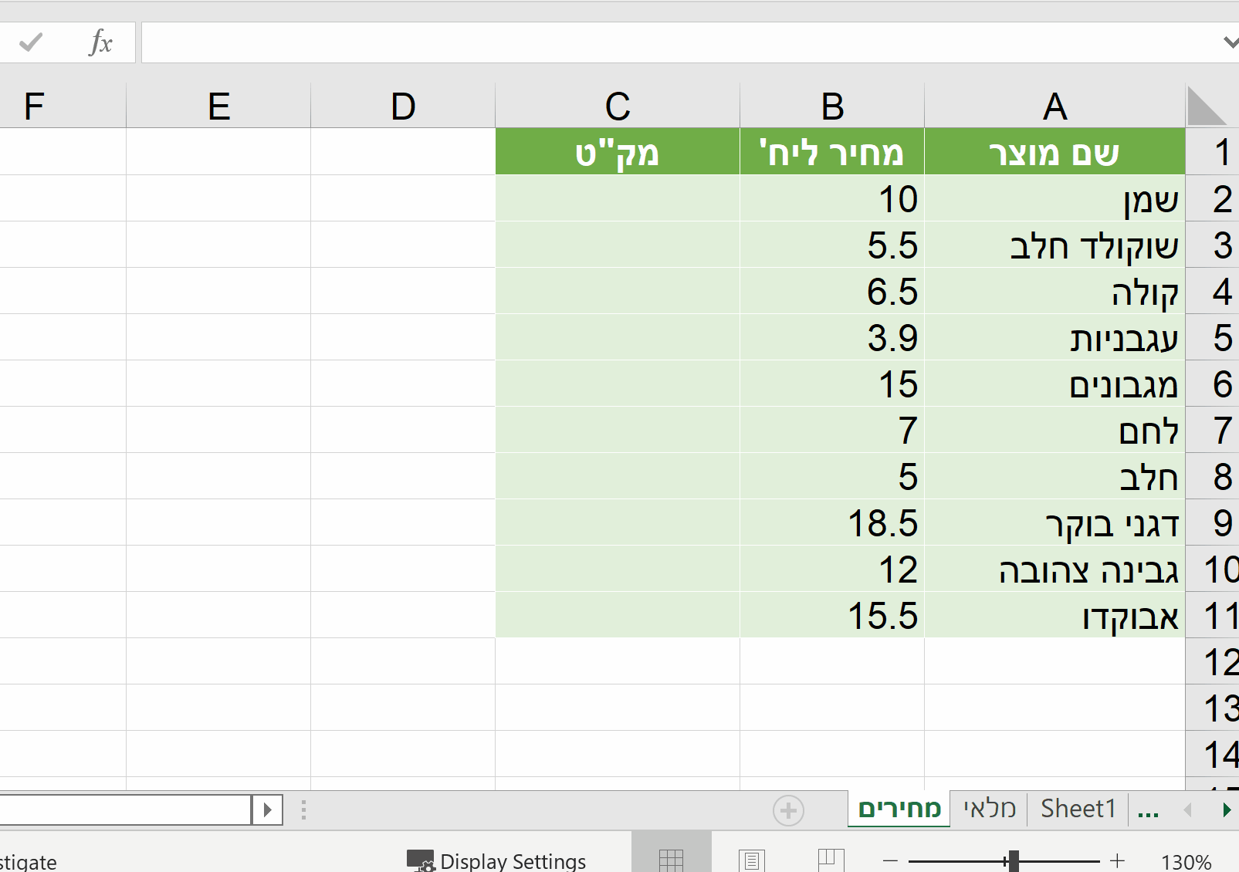
INDEX + MATCH
Notes:
נציג את העבודה עם פונקציות INDEX+MATCH באמצעות טבלת המלאי שהצגנו בשיעור על VLOOKUP.
יש לנו טבלה נוספת שמכילה את מחירי המוצרים. נרצה לייבא אליה גם את המק"ט (מספר קטלוגי, ברקוד) של כל מוצר.
לא נוכל לעשות זאת באמצעות VLOOKUP מאחר שעמודת המק"ט (הערך הרצוי) נמצאת לפני עמודת שם המוצר (ערך החיפוש).
ב-gif תוכלו לראות איך עושים זאת באמצעות פונקציות INDEX+MATCH.
שימו לב כי מאחר שבטווח הערכים הרצויים סומנה עמודה אחת בלבד – אין צורך להוסיף את ארגומנט column_num של פונקציית ה-INDEX.

Slide 8

INDEX + MATCH
Notes:
להרחבה על תהליך העבודה עם פונקציות INDEX+MATCH, צפו בסרטון הבא מאת אקסל-פדיה:
https://www.youtube.com/watch?v=HunYh1Aj8jk

Slide 9


HANDS-ON
ניתוח נתונים לומדים דרך הידיים
HANDS-ON
התמונות במצגת נלקחו מאתר Shutterstock.com
כלל דמויות המדענים במצגת נלקחו מחברת G-STAT
Notes:
נעבור לתרגול באקסל, בהצלחה!

